Slide 1
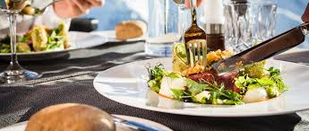
правильное питание для всех и каждого
ПЕРЕКУС СО СМЫСЛОМ
мифы, догадки и реальность
CORAL-CLUB.COM

Slide 2

ЧТО ДЛЯ
ВАС ПЕРЕКУС?
1
Быстрое утоление голода, чаще на ходу, когда сесть за стол и поесть нет времени или возможности.
2
Полноценный прием пищи, помогающий организму не испытывать стресс голода между приемами пищи, которые мы привыкли считать основными: завтраком, обедом и ужином.
Notes:
В неправильном понимании перекус – это быстрое утоление голода, чаще на ходу, когда сесть за стол и поесть нет времени или возможности.
При таком подходе чаще всего мы обманываем наш мозг в стремлении нейтрализовать чувство голода, но не устраняем саму причину: физиологическую потребность подпитать наш организм. Дать ему пусть не большую, но полноценную и сбалансированную порцию еды.
Диетологи отмечают, что перекус – это полноценный прием пищи, помогающий организму не испытывать стресс голода между приемами пищи, которые мы привыкли считать основными: завтраком, обедом и ужином.
О правильных перекусах знают атлеты, космонавты и многие другие люди, для которых слова «правильное питание» – это нечто большее, чем листик салата в истекающем жирным соком бургере.

Slide 3
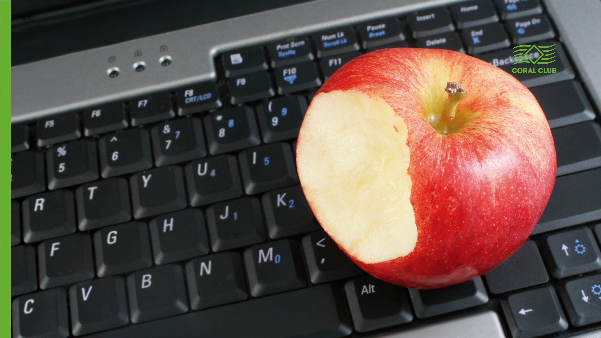
ПЕРЕКУС,
КАКОВ ОН
?
Каждый человек индивидуален и в своей физиологии, и в различных аспектах жизнедеятельности. Рост, вес, график и ритм жизни — это лишь немногие характеристики, которые важны для определения количества и частоты приемов пищи.
Приемов пищи три: завтрак, обед и ужин.
Плюс три перекуса: второй завтрак, полдник
и перекус перед сном.
Чаще всего перекус действительно происходит «на ходу».

Slide 4
ПЕРЕКУСЫ ТАКИЕ РАЗНЫЕ
БЛИЖАЙШИЙ
ФАСТФУД
Едим на бегу
КИОСК
НЕПОДАЛЕКУ
Едим на бегу
ДОМА
Едим весь день
без остановки
ВСЕГДА В СУМКЕ
Съел, но не насытился
ВЕЗДЕ И ВСЕГДА
Никуда не хожу
и ничего не ношу
БУРГЕР
И
КОФЕ
убиваем голод «тяжелой артиллерией»
ЧАЙ
И ПЕЧЕНЬКИ
чуть проголодался и сразу заглушил голод
ЯБЛОЧКО
ИЛИ
БАНАН
легкость и натуральность перекуса
Я ТЕРПЛЮ
ГОЛОД
от голода вреда меньше, чем от фастфуда
ШОКОЛАДНЫЙ БАТОНЧИК
Быстро, но неэффективно глушим голод

Slide 5

ПЕРЕКУС
Полноценный прием пищи который помогает организму не испытывать стресс голода между приемами пищи, которые мы привыкли считать основными: завтраком, обедом и ужином.
УЗНАЛИ
СЕБЯ?
Notes:
Давайте будем честными перед собой.
Я, например, действительно люблю кофе и гамбургер (здесь докладчик может привести свой конкретный случай: «салаты с майонезом в пластиковых коробках» и т.п.), но стремлюсь к балансу и правильной подпитке своего организма.
Поэтому пока я не смогу похвастаться идеальным графиком питания из трех основных приемов и трех перекусов в день, буду придерживаться следующих правил:
- вместо основного приема пищи “сьел что-то «вредное»” приложу максимум усилий, чтобы перекус был менее «тяжелым», легко усваивался и обязательно утолил голод, который может возникнуть до следующего приема пищи.

Slide 6
ПЕРЕКУС
Полноценный прием пищи который помогает организму не испытывать стресс голода между приемами пищи, которые мы привыкли считать основными: завтраком, обедом и ужином.
ПРИМЕР МОЕЙ ДИЕТЫ
Завтрак:
каша геркулес на воде и без сахара
салат из салатных листьев с киноа
травяной чай
Второй завтрак:
отварное яйцо
зеленый чай
Обед:
капустно-свекольный салат с растительным маслом
борщ
гречка и бефстроганов
клюквенный морс
Полдник:
сухофрукты и орехи
йогурт
Ужин:
белая рыба на пару
капустный салат с растительным маслом и лимоном
Перекус перед сном:
стакан обезжиренного кефира
сушеные яблочно-грушевые чипсы
Notes:
Напряженный график, встречи в разных уголках города. Не успеваю заехать домой, где еда вкусна и полезна.
Что делаю я?
Каждый из приемов пищи я хочу и должен заменить чем-то.
Полезным, вкусным и удобным.
Ведь я в пути, поэтому моя еда должна быть компактна и не должна размазываться или рассыпаться.
Еда должна быть питательна, чтобы я сохранил активность и был готов продолжать движение до следующего приема пищи.
Еда должна быть полезной и, конечно же, вкусной.
Ну, и постскриптум: Я хочу радовать себя разнообразием.

Slide 7
ПЕРЕКУС
Полноценный прием пищи, помогающий организму не испытывать стресс голода между приемами пищи, которые мы привыкли считать основными: завтраком, обедом и ужином.

Slide 8
ГЛАВНЫЕ ОТЛИЧИЯ ПРАВИЛЬНОГО ПЕРЕКУСА!
ЛЕГКИЙ В ТРАНСПОРТИРОВКЕ
ЛЕГКИЙ В ПРИГОТОВЛЕНИИ
ЛЕГКИЙ ДЛЯ УСВОЕНИЯ
НАТУРАЛЬНЫЙ
СООТВЕТСТВУЮЩИЙ КБЖУ

Slide 9
ПЕРЕКУС СО СМЫСЛОМ
Удобный, вкусный и полезный

Slide 10

  CORAL CLUB SMARTFOOD
  ЕДА
  СО СМЫСЛОМ
• подросткам, студентам
• при повышенных интеллектуальных и физических нагрузках
• пожилым людям
• спортсменам
• вегетарианцам
• склонным к полноте
• людям, работающим на вредном производстве
• сторонникам здоровой активной жизни и наоборот
и всем-всем-всем!
  Полноценное питание
  для всех на каждый день
Notes:
Полноценное здоровое питание для всех – малышей и взрослых, веганов и просто любителей здоровой пищи, тех, кто следит за весом и уровнем холестерина, пожилых людей и тех, кто страдает пищевыми расстройствами.
ЕДА СО СМЫСЛОМ Coral Club – это питание, дающее мне сбалансированный набор полезных и важных для моего организма и движения вперед веществ. Каждый день в нужные моменты поддерживает силы и жизнь.

Slide 11
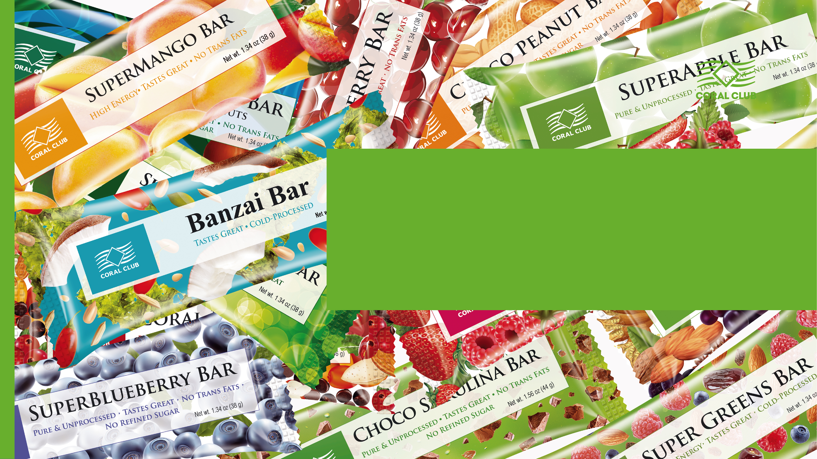
  CORAL CLUB SMARTFOOD
  СО СМЫСЛОМ
  ПЕРЕКУС
  НА ЛЮБОЙ
  ВКУС
  СЛАДКОЕ УДОВОЛЬСТВИЕ
Notes:
Радуга вкусов – радуга нутриентов
Больше питательности, но меньше калорий
Только натуральные компоненты
Ингредиенты произведены без применения стимуляторов роста и вредной химии
Сбалансированы по КБЖУ
Богаты клетчаткой, аминокислотами и минералами.
Поддержка естественных процессов пищеварения, мыслительных процессов, поддержка при наборе мышечной массы, сушке, похудении, повышают энергетику и формируют необходимый запас жизненных сил.
Жиры представлены ненасыщенными жирными кислотами омега-3, -6, -9. Все они активно участвуют в пищеварительном процессе, усваиваясь в полной мере, и не дают «вредному» холестерину осесть на стенках сосудов.
Природные сахара в батончиках – это только природный фруктовый сахар, который легче усваивается и быстро освобождает энергию. В отличие от обычных сахаров фруктоза и глюкоза, содержащиеся в сиропе малины, агавы и риса, обладают низким гликемическим индексом и именно поэтому не вызывают повышения уровня сахара в крови.
Не содержат искусственных пищевых добавок, ароматизаторов, загустителей, красителей.

Slide 12

  СУПЕРМАНГО БАР

Slide 13
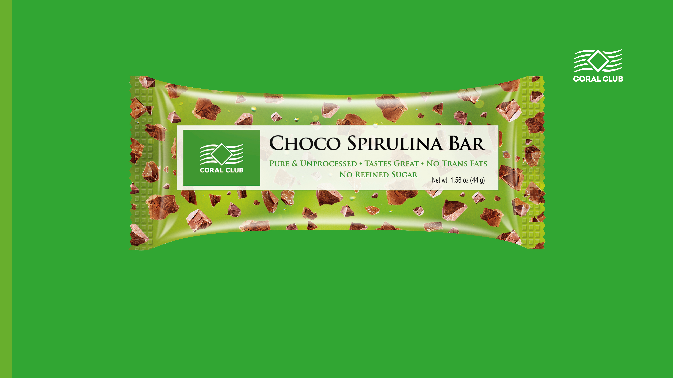
  ШОКО СО СПИРУЛИНОЙ

Slide 14
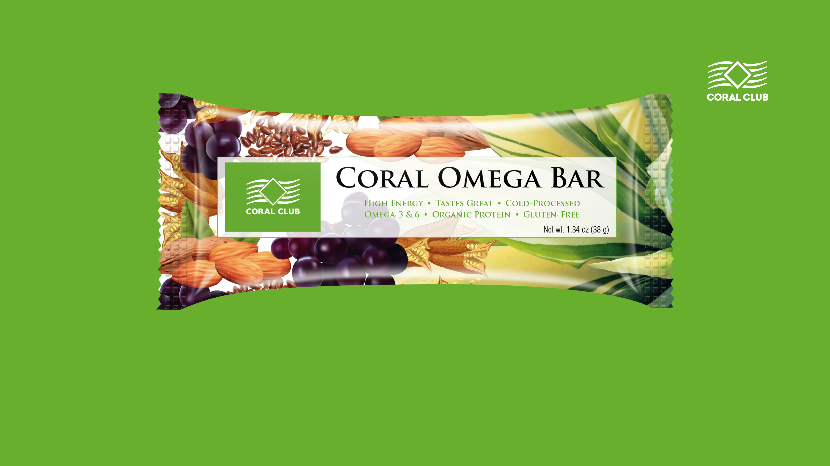
  КОРАЛ ОМЕГА БАР

Slide 15
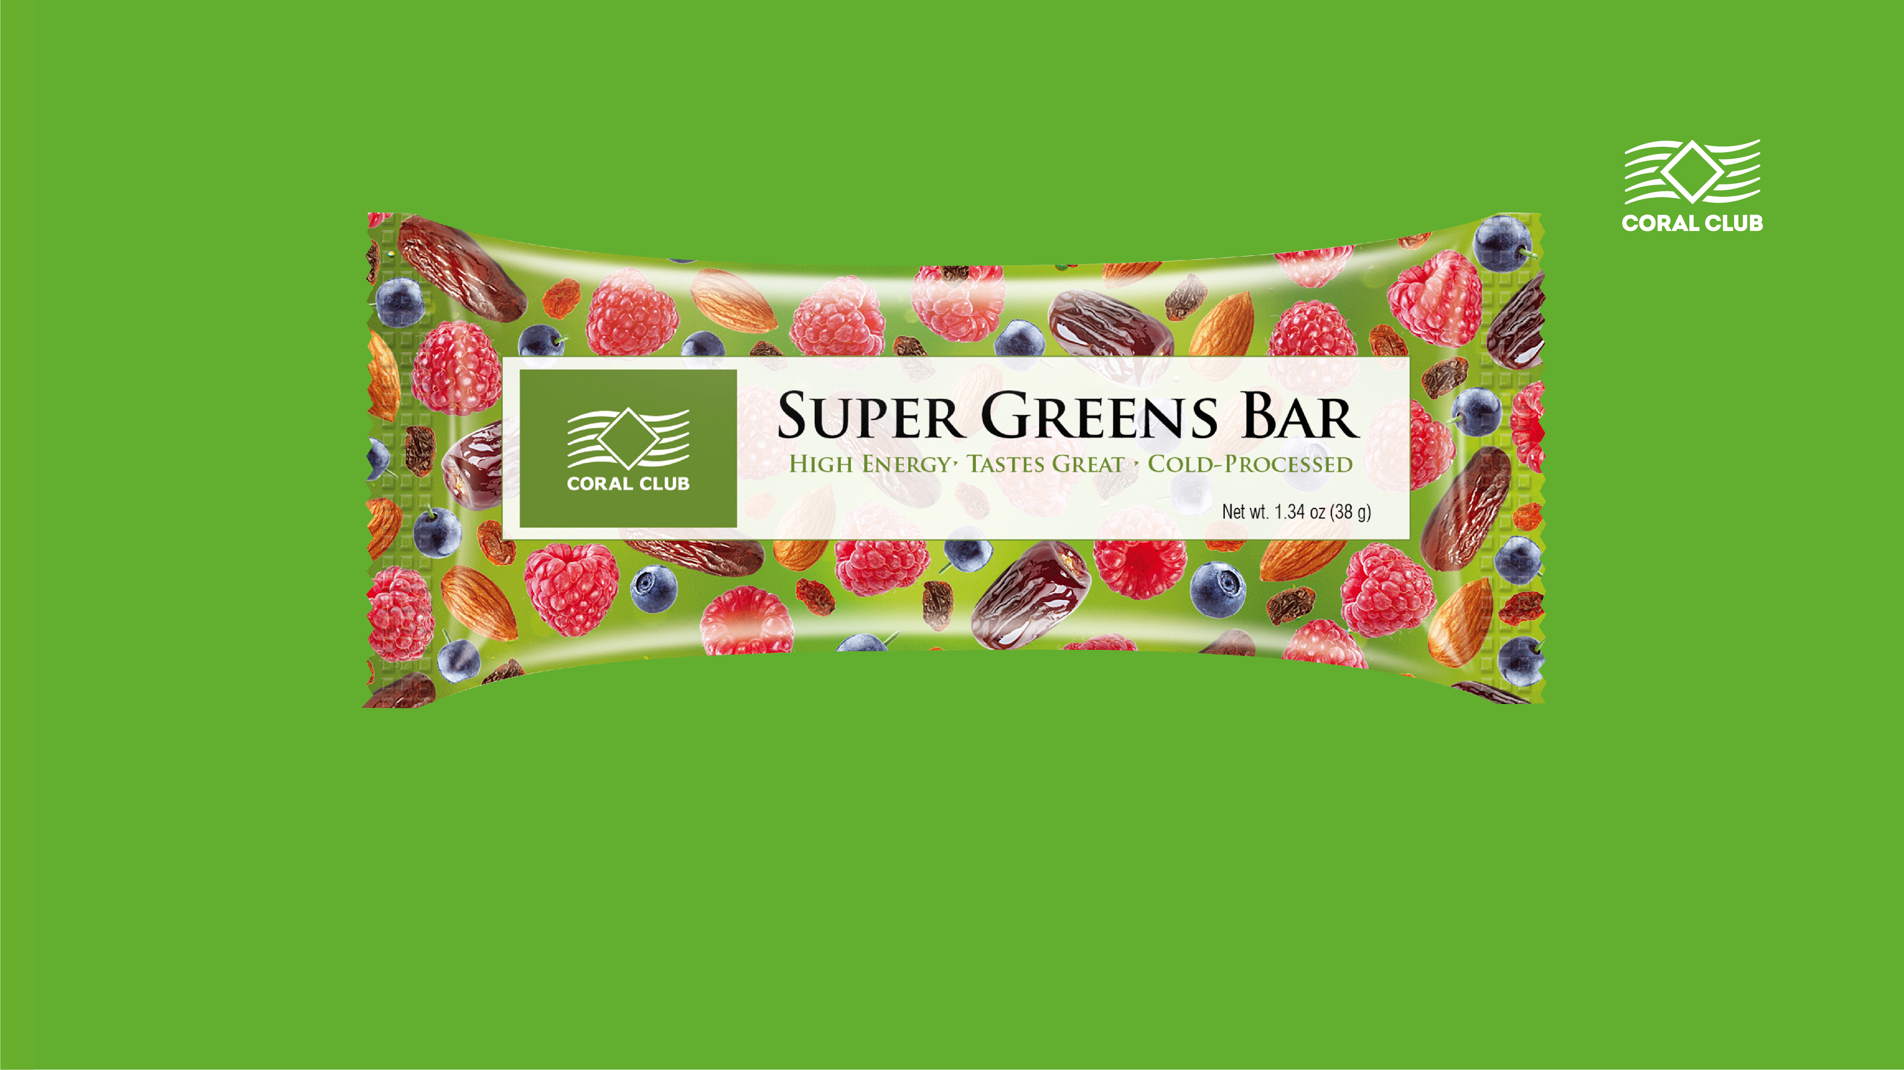
  СУПЕРГРИНС БАР

Slide 16
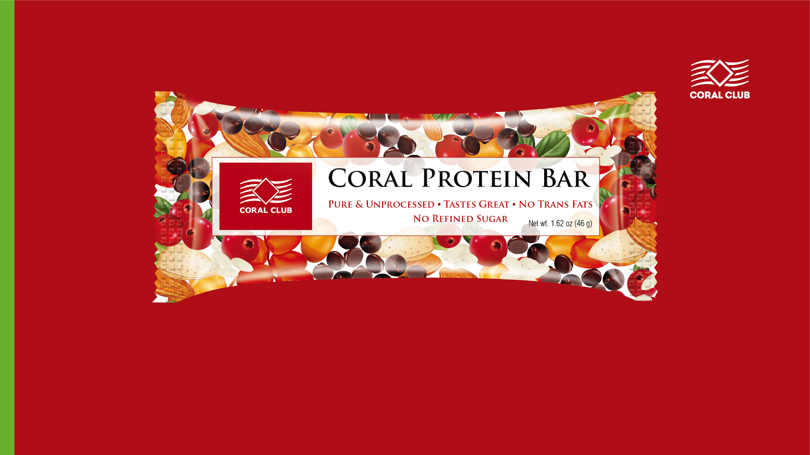
  КОРАЛ ПРОТЕИН БАР

Slide 17
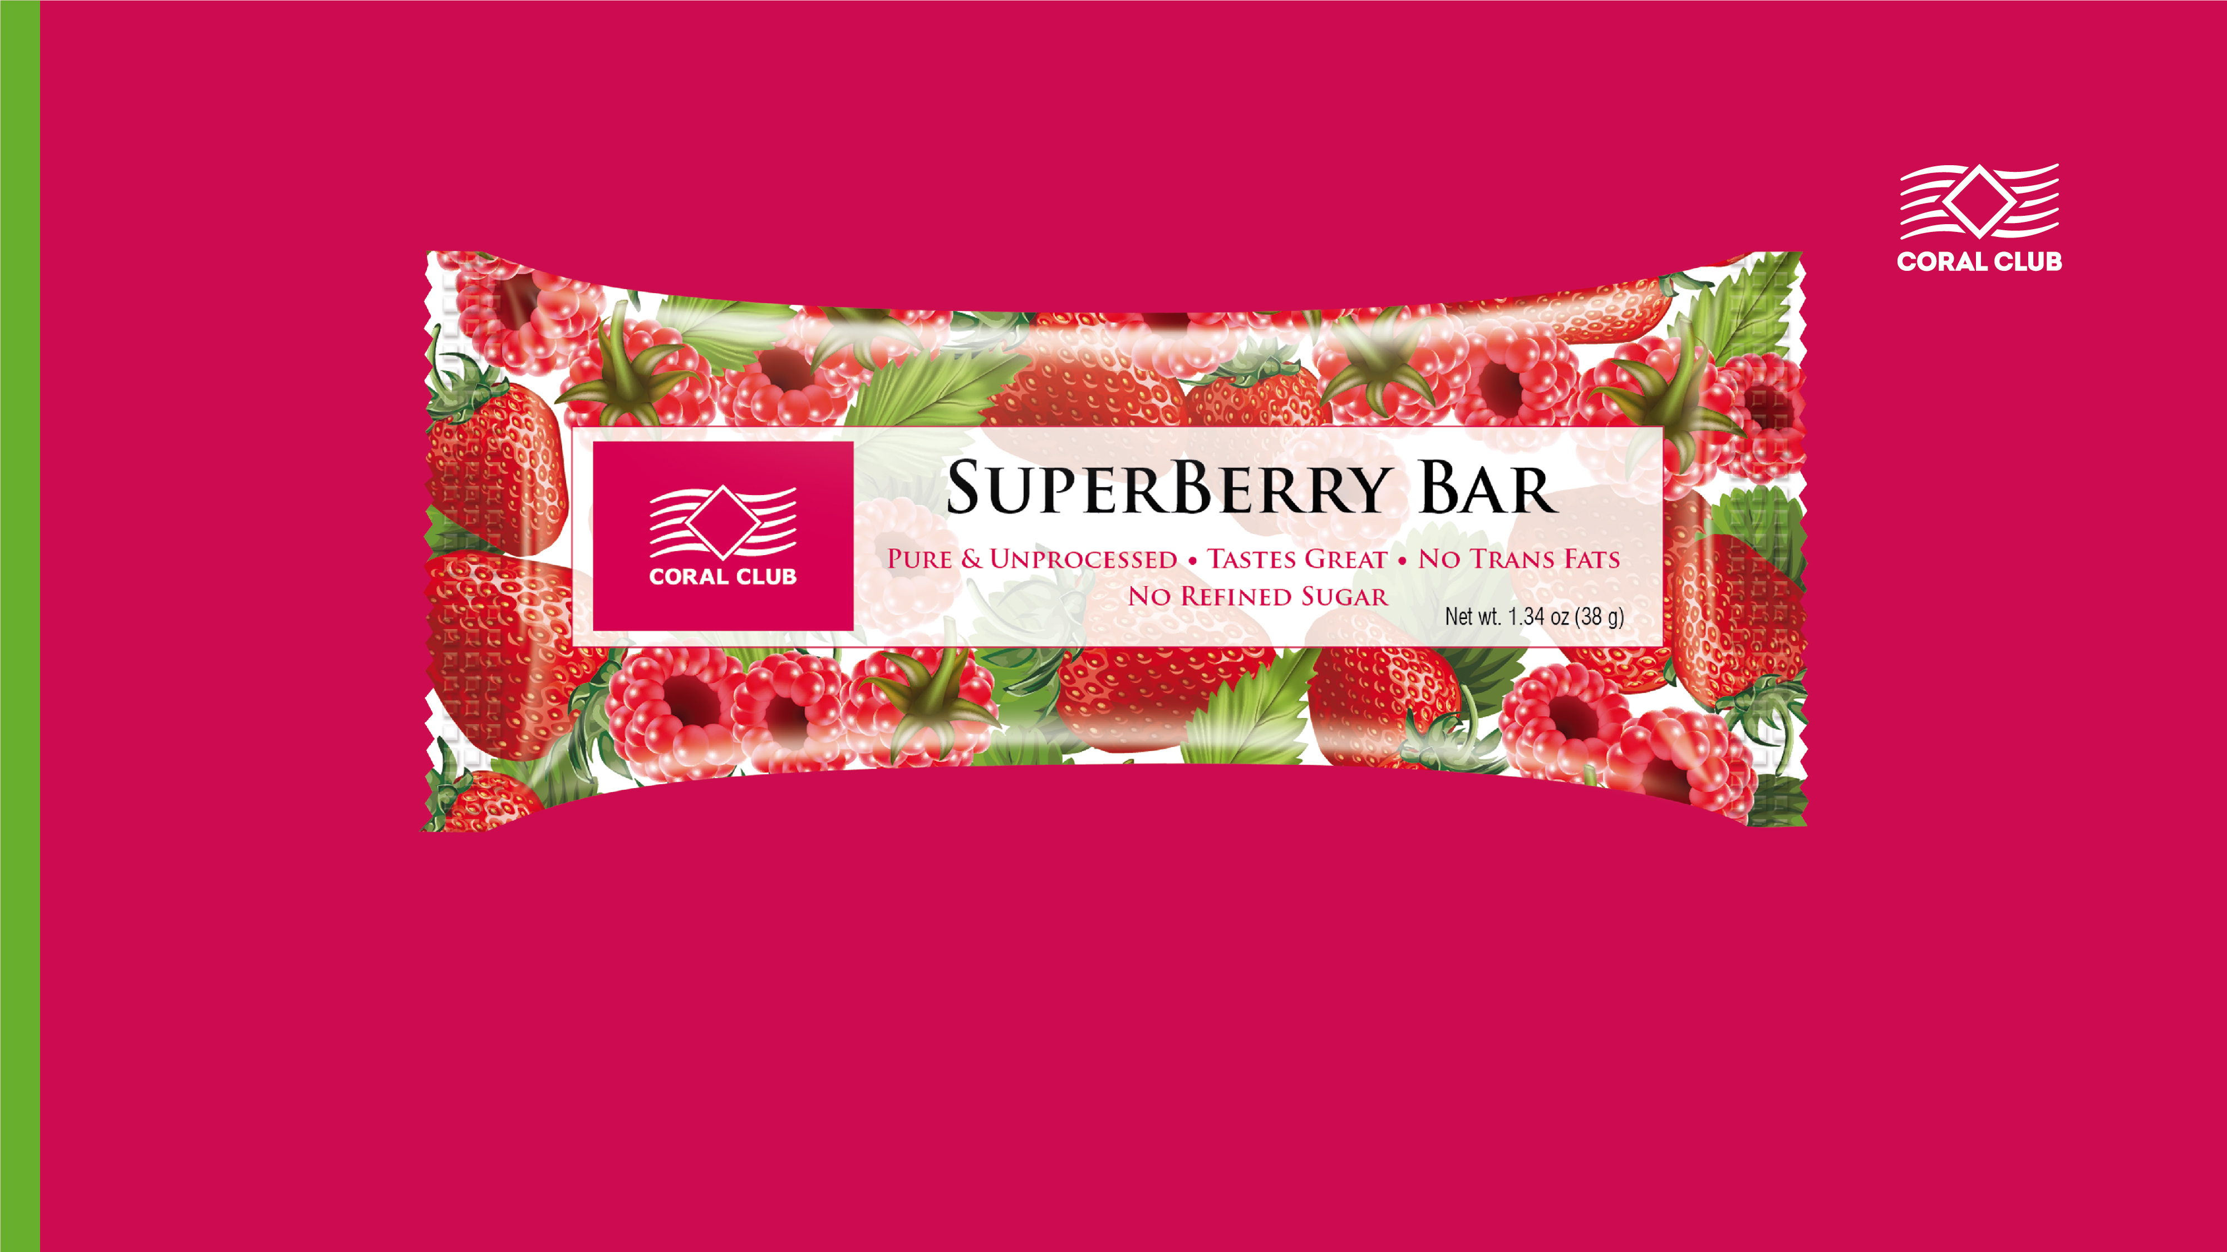
  СУПЕРБЕРРИ БАР

Slide 18
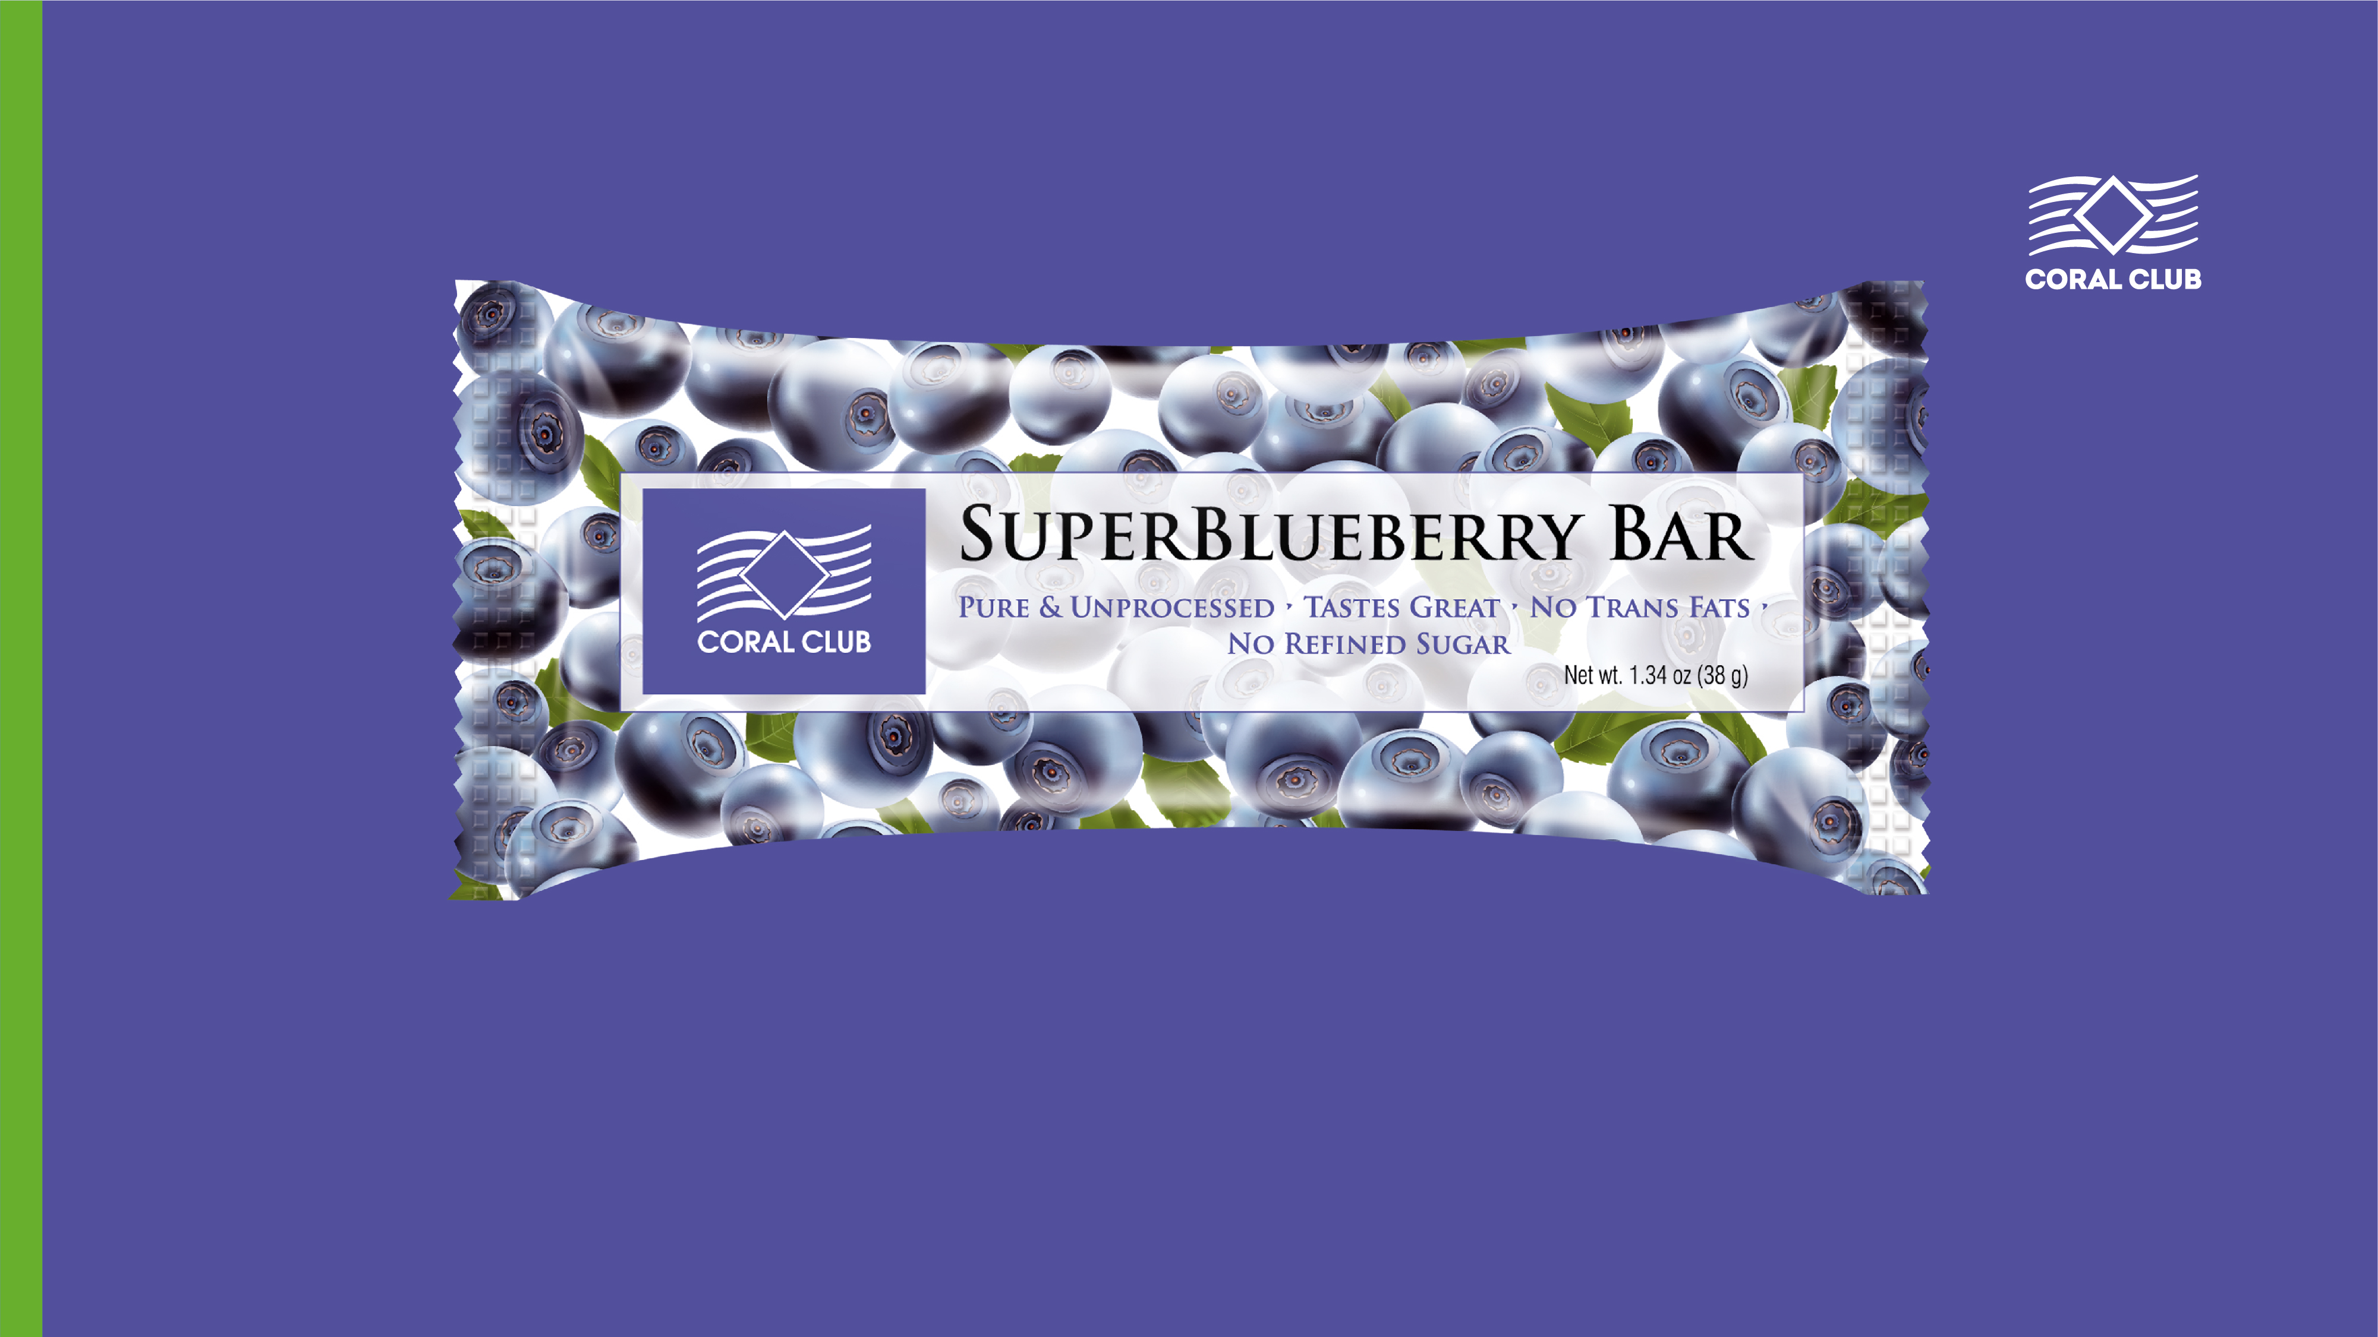
  СУПЕРБЛУБЕРРИ БАР

Slide 19

  СУПЕРХЛОРЕЛЛА БАР

Slide 20
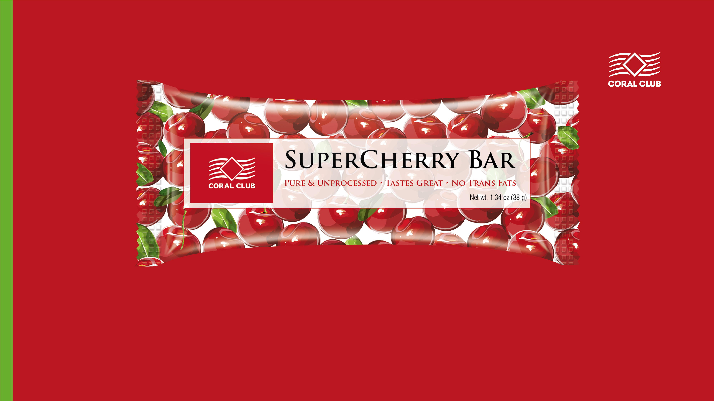
  СУПЕРЧЕРРИ БАР

Slide 21
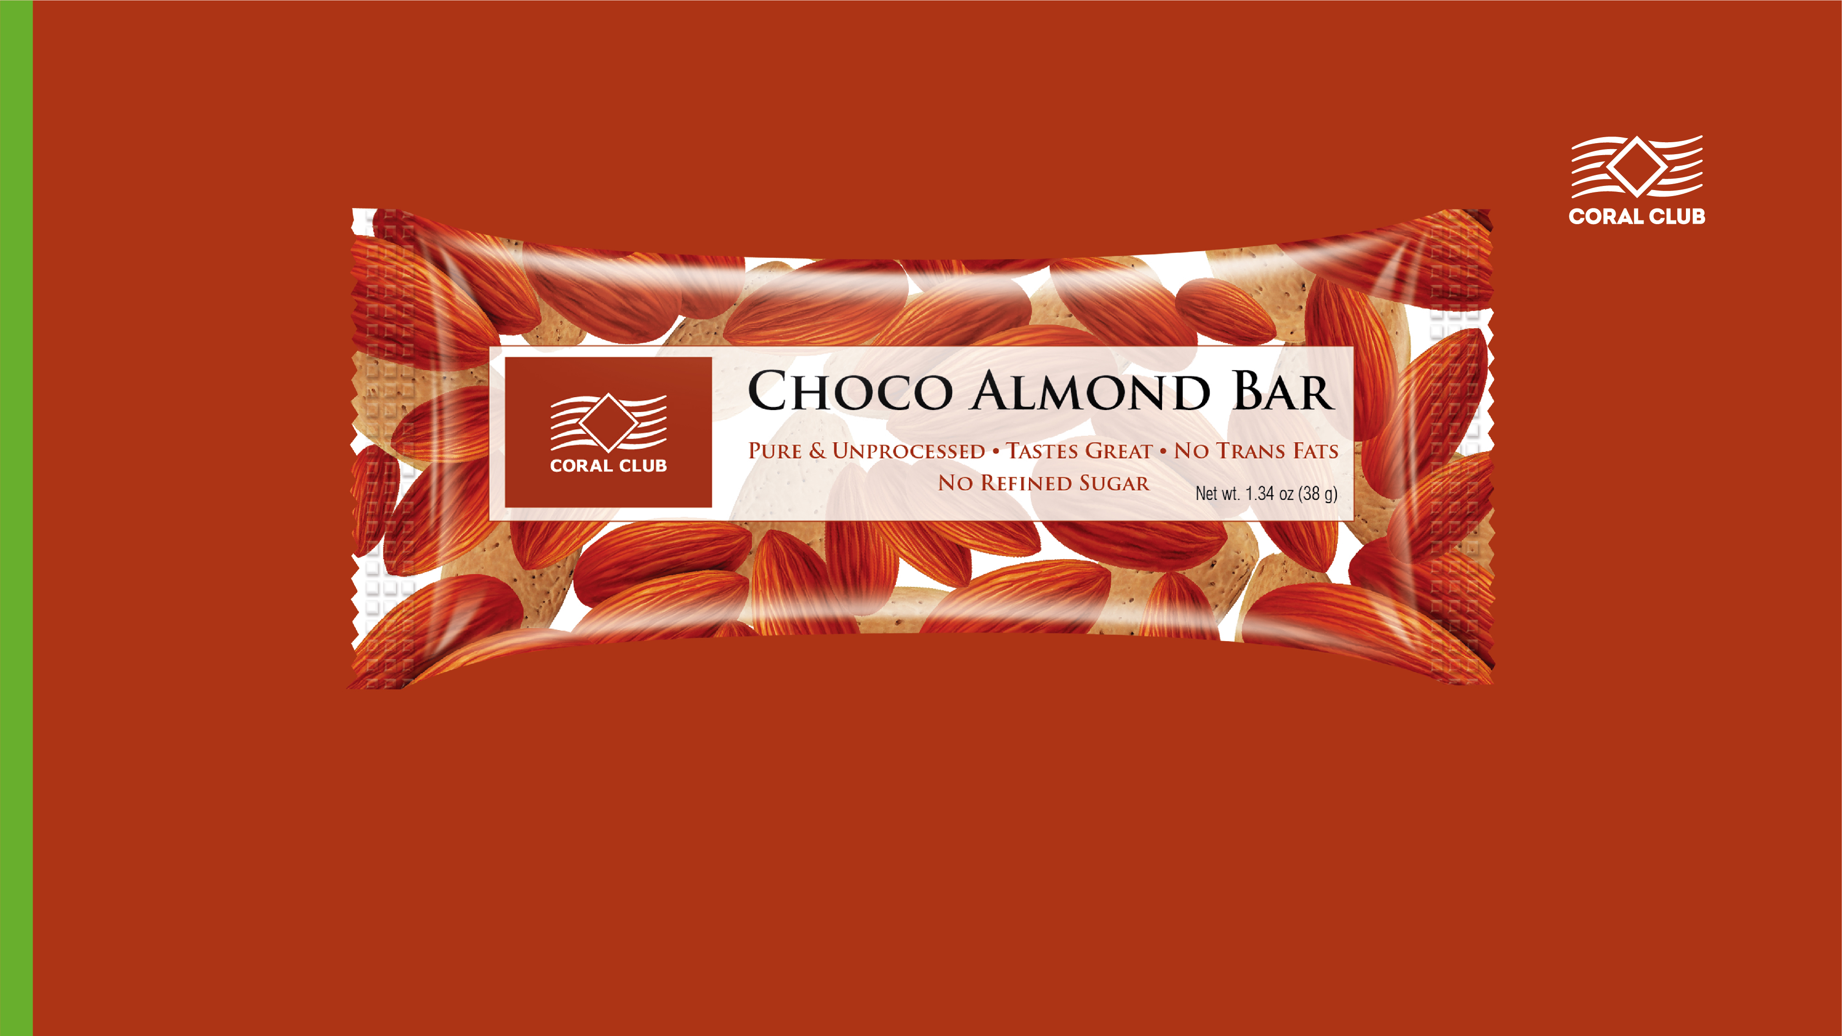
  БАР ШОКО С МИНДАЛЕМ

Slide 22

  СУПЕРЭППЛ БАР

Slide 23
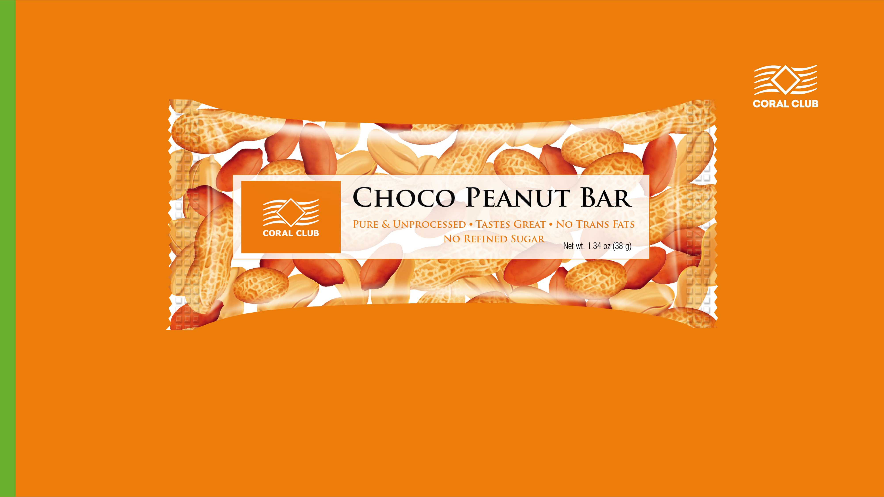
  ШОКО С АРАХИСОМ

Slide 24
ПЕРЕКУС НЕ ДОЛЖЕН БЫТЬ СЛАДКИМ он должен быть удобным, вкусным и полезным
И СО СМЫСЛОМ

Slide 25

  ПЕРЕКУС С ЯПОНСКИМ СМЫСЛОМ
Notes:
Философия благополучия.
Японцы — нация долгожителей. Показатель их здорового долголетия составляет для мужчин – 79, а для женщин — 86 лет.
Среди японцев практически нет толстых: из 100 человек только трое могут иметь лишний вес, что в 3 раза меньше, чем у французов, и в 10 раз меньше, чем у американцев.
В этой стране женщины выглядят намного моложе своего истинного возраста — сорокапятилетние дамы похожи на двадцатипятилетних девушек. Даже восьмидесятилетние бабушки и дедушки моложавы и ведут весьма активный образ жизни – играют в гольф, катаются на велосипедах и выпивают ежедневно, ничуть не стесняясь.

Slide 26

  НОВЫЙ СМЫСЛ
  СТАРЫХ ИСТИН
Notes:
Непревзойденных показателей здоровья и долголетия японцы достигают при минимальных затратах на медицину, сделав акцент на профилактике, через здоровый образ жизни и в том числе гармоничные подходы к питанию, что помогает сохранить здоровье и продлить молодость.
Философия благополучия легла в основу нового продукта со смысло.м – батончика «Банзай бар».

Slide 27
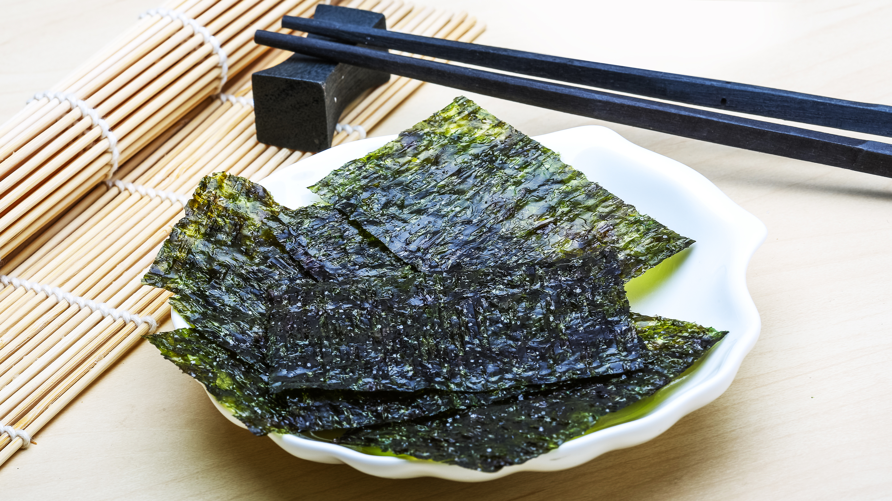
  НОРИ
Notes:
Морские водоросли содержат омега-3 жирные кислоты и сложные углеводы, те, в свою очередь, важны для клеток центральной нервной системы.
Для здорового пищеварения важно наличие в рационе водорастворимых пищевых волокон, которых много в прессованных листиках нори.
Водоросли богаты клетчаткой, которая улучшает перистальтику кишечника, помогает жизнедеятельности полезных бактерий, способствует похудению, так как продлевает чувство сытости после трапезы.
Для веганов нори представляется хорошим альтернативным источником кальция в обход продуктов животного происхождения.
К тому же высокая концентрация витамина C в красных морских водорослях полезна для десен и помогает в профилактике заболеваний пародонта.
Для здоровья мышц и костей, профилактики остеопороза полезными водоросли нори делает высокая концентрация белка (продукт почти на треть состоит из него) при минимуме калорий, а также запасы кальция и магния – минеральные вещества, в которых нуждается опорно-двигательный аппарат.
Для кроветворения важно употреблять продукты, содержащие железо. Даже среди морепродуктов, известных своими минеральными богатствами, красные водоросли остаются едва ли не лучшим источником этого микроэлемента.

Slide 28
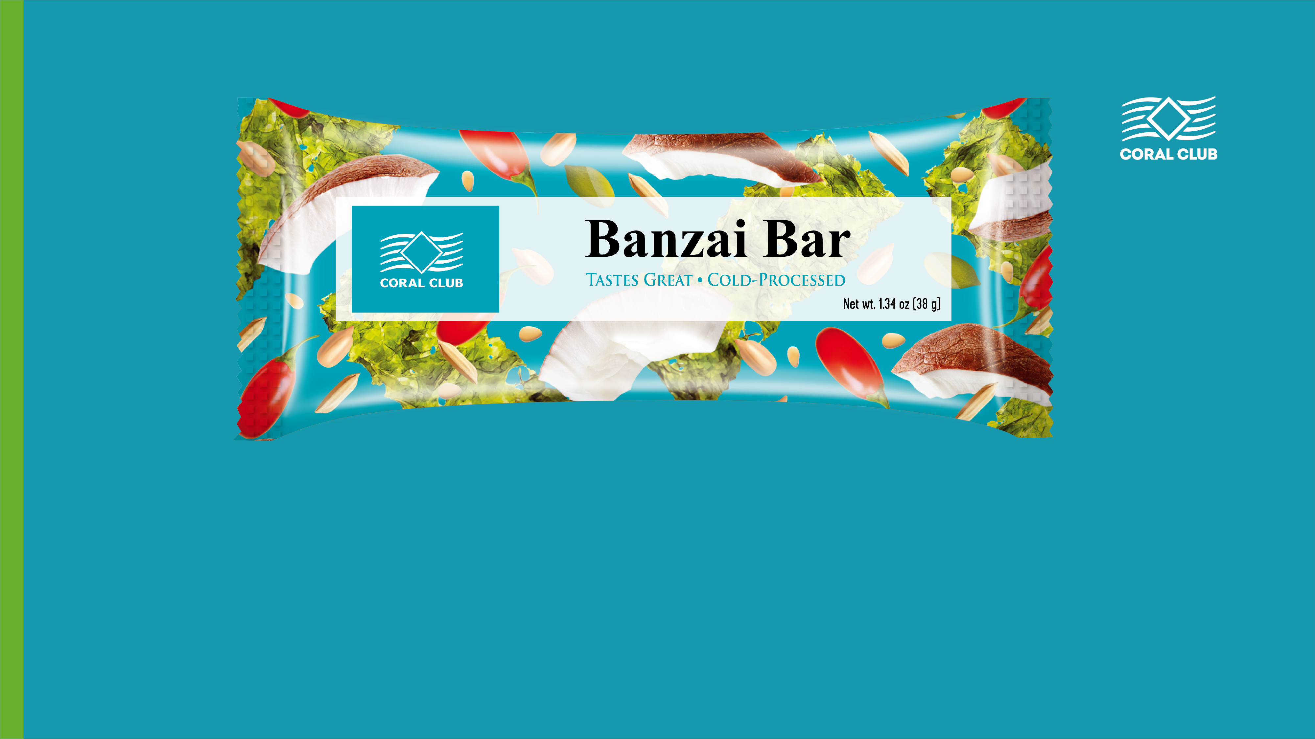

  ЯПОНИЯ, ПРЕКРАСНАЯ НА ВКУС

Slide 29
  ПЕРЕКУС СО СМЫСЛОМ
  И ПИКАНТНЫМ СОДЕРЖАНИЕМ
ВОДОРОСЛИ НОРИ / ВАСАБИ / СЕМЕНА КУНЖУТА / СЕМЕНА ПОДСОЛНЕЧНИКА
ТЫКВЕННЫЕ СЕМЕЧКИ / КОКОС / ТАПИОКА / КИНОА / ЯГОДЫ ГОДЖИ / ОЛИВКОВОЕ МАСЛО
Notes:
Мы собрали все самое лучшее и получили «Банзай бар»!
В его состав входит пикантная приправа васаби, водоросли нори, семена кунжута и подсолнечника, тыквенные семечки, кокос, тапиока, киноа, ягоды годжи и оливковое масло.
Оригинальный вкус для любителей японской кухни, которые ценят свое здоровье и бережно к нему относятся.

